Slide 1


Slide 3


Slide 4


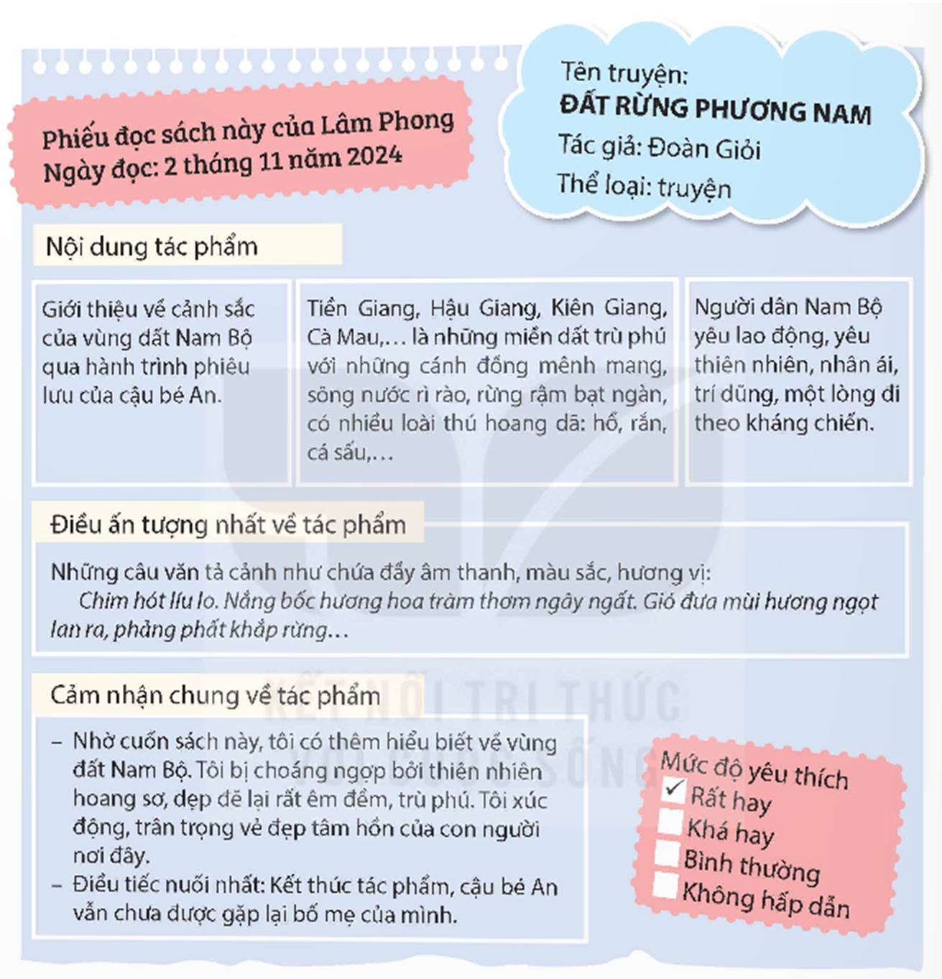




  1. Đọc phiếu đọc sách dưới đây và cho biết:
  Bạn Lâm Phong đã ghi những gì vào phiếu đọc sách?

Slide 5


Slide 6

  Tên truyện: Đất rừng phương Nam, nội dung khái quát của truyện, điều ấn tượng nhất về tác phẩm: những câu văn tả cảnh thiên nhiên của vùng đất Nam Bộ; cảm nhận chung về tác phẩm: cuốn sách đã giúp bạn mở rộng hiểu biết về khung cảnh thiên nhiên và con người vùng đất Nam Bộ,…

Slide 7

  2. Đọc một cuốn sách viết về một miền đất.

Slide 9

  3. Viết phiếu đọc sách theo mẫu ở bài tập 1 và dựa vào đó chia sẻ với các bạn những thông tin thú vị trong cuốn sách.

Slide 10

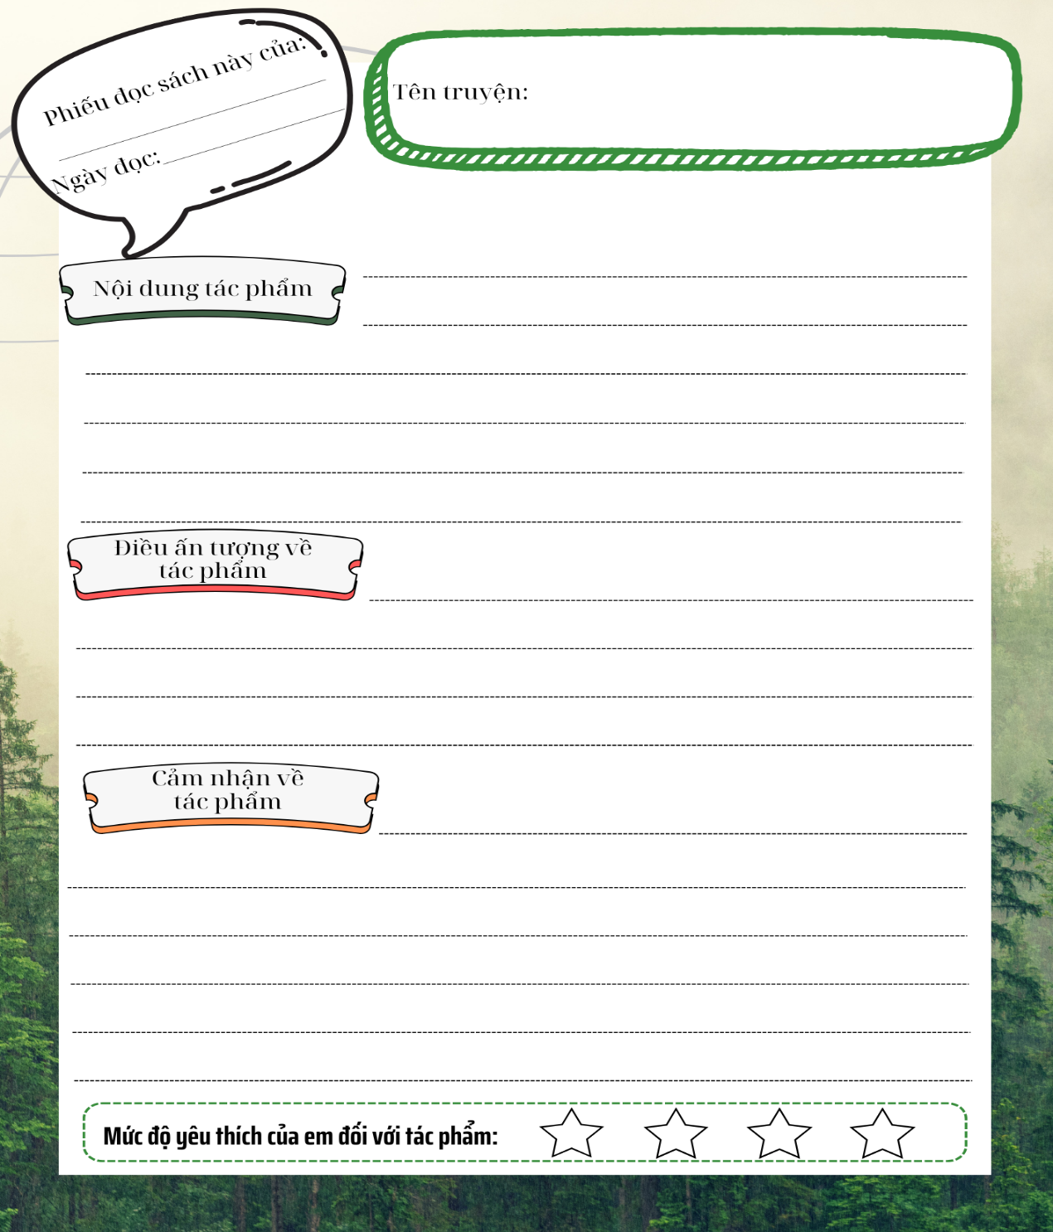
  Hoàn thành phiếu đọc mở rộng đã chuẩn bị ở nhà.
  Chia sẻ cùng bạn về phiếu đọc mở rộng của mình.

